Slide 1
OMNICHANNEL MARKETING / 12

Slide 2
MARKETINGCOMMUNICATIE IN OMNICHANNEL
Communicatie, van retailers tot merkartikelfabrikanten

Slide 4
MARKETINGCOMMUNICATIE IN OMNICHANNEL
Analoge marketingcommunicatie van fysieke retailers

Slide 5
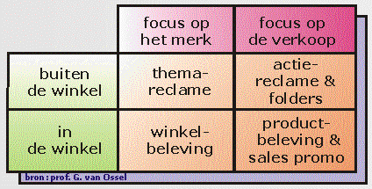
MARKETINGCOMMUNICATIE IN OMNICHANNEL
Analoge marketingcommunicatie van fysieke retailers

Slide 6
MARKETINGCOMMUNICATIE IN OMNICHANNEL
Analoge marketingcommunicatie van fysieke retailers

Slide 7
MARKETINGCOMMUNICATIE IN OMNICHANNEL
Analoge marketingcommunicatie van fysieke retailers

Slide 8
MARKETINGCOMMUNICATIE IN OMNICHANNEL
Analoge marketingcommunicatie van fysieke retailers

Slide 9
MARKETINGCOMMUNICATIE IN OMNICHANNEL
Analoge marketingcommunicatie van fysieke retailers

Slide 10
MARKETINGCOMMUNICATIE IN OMNICHANNEL
Analoge marketingcommunicatie van fysieke retailers

Slide 11
MARKETINGCOMMUNICATIE IN OMNICHANNEL
Analoge marketingcommunicatie van fysieke retailers

Slide 12
MARKETINGCOMMUNICATIE IN OMNICHANNEL
Analoge marketingcommunicatie van fysieke retailers

Slide 14
MARKETINGCOMMUNICATIE IN OMNICHANNEL
Digitale marketingcommunicatie pure online aanbieders

Slide 15
MARKETINGCOMMUNICATIE IN OMNICHANNEL
Digitale marketingcommunicatie pure online aanbieders

Slide 16
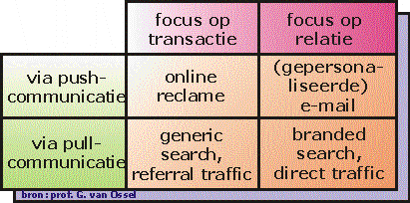
MARKETINGCOMMUNICATIE IN OMNICHANNEL
Digitale marketingcommunicatie pure online aanbieders

Slide 17
MARKETINGCOMMUNICATIE IN OMNICHANNEL
Digitale marketingcommunicatie pure online aanbieders

Slide 18
MARKETINGCOMMUNICATIE IN OMNICHANNEL
Digitale marketingcommunicatie pure online aanbieders

Slide 19
MARKETINGCOMMUNICATIE IN OMNICHANNEL
Digitale marketingcommunicatie pure online aanbieders

Slide 20
MARKETINGCOMMUNICATIE IN OMNICHANNEL
Digitale marketingcommunicatie pure online aanbieders

Slide 21
MARKETINGCOMMUNICATIE IN OMNICHANNEL
Digitale marketingcommunicatie pure online aanbieders

Slide 22
MARKETINGCOMMUNICATIE IN OMNICHANNEL
Digitale marketingcommunicatie pure online aanbieders

Slide 23
MARKETINGCOMMUNICATIE IN OMNICHANNEL
Digitale marketingcommunicatie pure online aanbieders

Slide 24
MARKETINGCOMMUNICATIE IN OMNICHANNEL
Digitale marketingcommunicatie pure online aanbieders

Slide 25
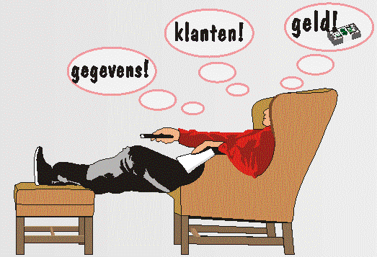
MARKETINGCOMMUNICATIE IN OMNICHANNEL
Digitale marketingcommunicatie pure online aanbieders

Slide 26
MARKETINGCOMMUNICATIE IN OMNICHANNEL
Digitale marketingcommunicatie pure online aanbieders

Slide 27
MARKETINGCOMMUNICATIE IN OMNICHANNEL
Digitale marketingcommunicatie pure online aanbieders

Slide 28
MARKETINGCOMMUNICATIE IN OMNICHANNEL
Digitale marketingcommunicatie pure online aanbieders

Slide 29
MARKETINGCOMMUNICATIE IN OMNICHANNEL
Digitale marketingcommunicatie pure online aanbieders

Slide 30
MARKETINGCOMMUNICATIE IN OMNICHANNEL
Digitale marketingcommunicatie pure online aanbieders

Slide 32
MARKETINGCOMMUNICATIE IN OMNICHANNEL
Omnichannel marketingcommunicatie nader bekeken

Slide 33
MARKETINGCOMMUNICATIE IN OMNICHANNEL
Omnichannel marketingcommunicatie nader bekeken

Slide 34
MARKETINGCOMMUNICATIE IN OMNICHANNEL
Omnichannel marketingcommunicatie nader bekeken

Slide 35
MARKETINGCOMMUNICATIE IN OMNICHANNEL
Omnichannel marketingcommunicatie nader bekeken

Slide 36
MARKETINGCOMMUNICATIE IN OMNICHANNEL
Omnichannel marketingcommunicatie nader bekeken

Slide 37
MARKETINGCOMMUNICATIE IN OMNICHANNEL
Omnichannel marketingcommunicatie nader bekeken

Slide 38
MARKETINGCOMMUNICATIE IN OMNICHANNEL
Omnichannel marketingcommunicatie nader bekeken

Slide 39
MARKETINGCOMMUNICATIE IN OMNICHANNEL
Omnichannel marketingcommunicatie nader bekeken

Slide 40
MARKETINGCOMMUNICATIE IN OMNICHANNEL
Omnichannel marketingcommunicatie nader bekeken

Slide 41
MARKETINGCOMMUNICATIE IN OMNICHANNEL
Omnichannel marketingcommunicatie nader bekeken

Slide 42
MARKETINGCOMMUNICATIE IN OMNICHANNEL
Omnichannel marketingcommunicatie nader bekeken

Slide 43
MARKETINGCOMMUNICATIE IN OMNICHANNEL
Omnichannel marketingcommunicatie nader bekeken

Slide 44
MARKETINGCOMMUNICATIE IN OMNICHANNEL
Omnichannel marketingcommunicatie nader bekeken

Slide 45
MARKETINGCOMMUNICATIE IN OMNICHANNEL
Omnichannel marketingcommunicatie nader bekeken

Slide 46
MARKETINGCOMMUNICATIE IN OMNICHANNEL
Omnichannel marketingcommunicatie nader bekeken

Slide 48
MARKETINGCOMMUNICATIE IN OMNICHANNEL
Merkartikelfabrikanten en omnichannel marketingcommunicatie

Slide 49
MARKETINGCOMMUNICATIE IN OMNICHANNEL
Merkartikelfabrikanten en omnichannel marketingcommunicatie

Slide 50
MARKETINGCOMMUNICATIE IN OMNICHANNEL
Merkartikelfabrikanten en omnichannel marketingcommunicatie

Slide 51
MARKETINGCOMMUNICATIE IN OMNICHANNEL
Merkartikelfabrikanten en omnichannel marketingcommunicatie

Slide 52
MARKETINGCOMMUNICATIE IN OMNICHANNEL
Merkartikelfabrikanten en omnichannel marketingcommunicatie

Slide 53
MARKETINGCOMMUNICATIE IN OMNICHANNEL
Merkartikelfabrikanten en omnichannel marketingcommunicatie

